Slide 1
以赛亚书第23章 倚赖地上事，怎敌天上神？

Slide 2
回顾：赛7-12章 神对国与民的审判和拯救
对犹大、以色列、亚兰、亚述等国——
神的审判：因君王、精英、民众所犯的罪，
国家遭灾祸、甚至灭亡
神的拯救：因认罪悔改、敬畏神，
便脱离敌国的压制，得存续、繁荣

Slide 3
赛13-23章 神论列国的预言（主要是审判）
巴比伦
亚述
非利士
摩押
亚兰
以色列
古实
埃及
以东
阿拉伯
犹大
推罗
这些国家典型的罪：
不敬畏倚靠真神
只倚靠假神和人自己
攻击陷害神的子民（诗83:3-8）

Slide 4
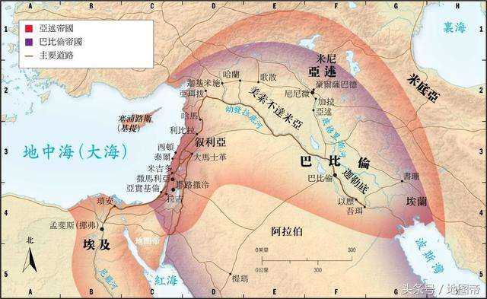
赛13-23章 神论列国的预言（主要是审判）
巴比伦
亚述
非利士
摩押
亚兰
以色列
古实
埃及
以东
阿拉伯
犹大
推罗

Slide 5
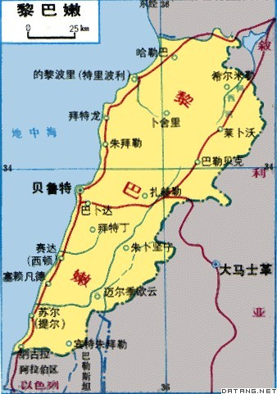
赛23章 神论推罗的预言
推罗、西顿原是分给亚设支派之地（书19:28-29），但征服迦南的时候以色列人并未夺取（士1:31，3:3）。
推罗（泰尔、提尔）、西顿是腓尼基人（迦南人）的两个重要城邦，常相提并论
位于今黎巴嫩南部
腓尼基
西顿
亚兰
推罗
以色列
亚扪
非利士
摩押
犹大
以东

Slide 6
一、推罗的辉煌
1、先天优势+后天努力
地理优势（地中海重要港口）
丰富资源（ 如所罗门圣殿和王宫用的香柏树）
“造你的使你全然美丽”（结27:4）
富有智慧
推罗、西顿“这二城的人大有智慧”（亚9:2）
商业头脑（结28:3-5）
高超技艺：所罗门圣殿的铜匠户兰（王上7:13）
苦心经营（尼13:16）
腓尼基
西顿
亚兰
推罗
以色列
亚扪
非利士
摩押
犹大
以东

Slide 7
一、推罗的辉煌
2、辉煌成就
成为海上和陆上商业中心
贸易伙伴：他施、亚兰、犹大、以色列、大马士革、阿拉伯、亚述、埃及……
他施人因你多有各类的财物，就作你的客商，拿银、铁、锡、铅兑换你的货物。……他施的船只接连成帮为你运货，你便在海中丰富，极其荣华。（结27：12-25 ）
在大水之上，西曷的粮食、尼罗河的庄稼是推罗的进项，他作列国的大码头。（赛23：3）

Slide 8
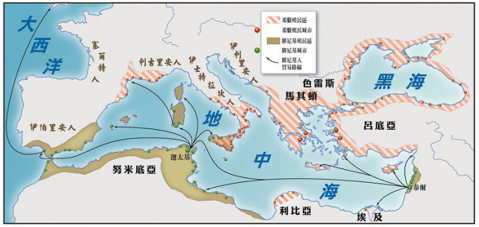
一、推罗的辉煌
2、辉煌成就
贸易航线遍及地中海，拥有大量海外殖民地（如：他施、迦太基）
赛23：7-8

Slide 9
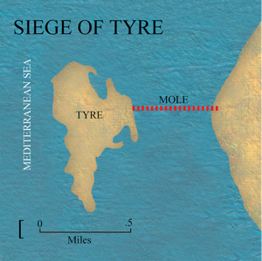
一、推罗的辉煌
2、辉煌成就
极尽富足，城防坚固
推罗为自己修筑保障，积蓄银子如尘沙，堆起金子如街上的泥土（亚9:3）
波斯人、路德人、弗人在你军营中作战士，他们在你中间悬挂盾牌和头盔，彰显你的尊荣。亚发人和你的军队都在你四围的墙上，你的望楼也有勇士，他们悬挂盾牌，成全你的美丽。（结27：10-11）
除地上旧城外，还在离岸约800米海岛上建有坚固的岛城。

Slide 10
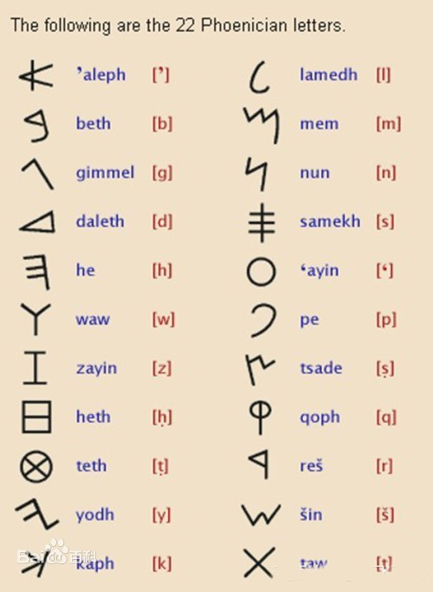
一、推罗的辉煌
2、辉煌成就
国际经济贡献
“使许多国民充足”，“使地上的君王丰富”（结27：33）
国际文化贡献
腓尼基字母

Slide 11
二、辉煌背后的罪恶
1、贸易中的强暴和不公
因你贸易很多，就被强暴的事充满，以致犯罪（结26：16）
罪孽众多，贸易不公（结26：18）
2、因倚赖地上的成功而高傲，推罗王自视为神
人子啊，你对推罗君王说，主耶和华如此说：因你心里高傲，说：“我是神，我在海中坐神之位。”你虽然居心自比神，也不过是人，并不是神！（结28：2）
你要嘱咐那些今世富足的人、不要自高、也不要倚靠无定的钱财。只要倚靠那厚赐百物给我们享受的 神。（提前6：17）
Notes:
人看表面的辉煌，神看背后的罪恶

Slide 12
二、辉煌背后的罪恶
3、敬拜偶像，且影响以色列民
腓尼基人拜各种偶像（巴力和亚舍拉）
北国亚哈王的王后耶洗别（西顿王的女儿）将巴力、亚舍拉引入北国（王上16:31-33）
4、苦害神的子民
将以色列民卖给希腊人（珥3：4-6）
背弃盟约，将以色列民交给以东（摩1:9）
耶路撒冷遭神惩罚时幸灾乐祸，只图自己利益
“他既变为荒场，我必丰盛”（结26：2）
Notes:
类似妈祖

Slide 13
二、辉煌背后的罪恶
耶和华“万不以有罪的为无罪，必追讨他的罪”（出34：7）

Slide 14
三、神的审判
神藉多位先知发出要责罚推罗的预言：
赛23，结26-28，摩1：9-10等
赛23：
1、变为荒场
推罗变为荒场，甚至没有房屋，没有可进之路（1，14节）
大海“不认”昔日骄子（4节）
拆毁推罗的宫殿，使他成为荒凉（13节）

Slide 15
三、神的审判
2、何竟毁灭？
财富惹人嫉妒？国土太小？国防不足？敌军太强？
犹大国信靠神，蒙神搭救，亚述大军十八万五千人被击杀（王下19：35）
犹大国不信靠神时，大军被亚兰一小队军兵击败（代下24：23-24）
8-9节：遭遇如此，是谁定的呢？是万军之耶和华所定的，
为要污辱一切高傲的荣耀，
责罚推罗的高傲、自视为神
使地上一切的尊贵人被藐视。
推罗的尊贵人受审判、遭藐视
周围列国因见推罗的景象而谦卑下来
他施哀号、西顿静默无言、埃及极其疼痛（1、2、5等节）；结26：16-18

Slide 16
三、神的审判
3、预言的应验
屡次被击败、攻陷，成为荒场：
亚述（约公元前700-600年，我国春秋时期）
巴比伦王尼布甲尼撒（约公元前572年，我国春秋时期）

Slide 17
三、神的审判
蒙神眷顾，但并未悔改（15-18节）
七十年后（类似犹大）
仍得利息，与地上的万国交易
她的货财和利息要归耶和华为圣，必不积攒存留；因为她的货财必为住在耶和华面前的人所得，使他们吃饱，穿耐久的衣服。
并未悔改归神（至少没有像约拿书中的尼尼微那样整体悔改）
再次为耶路撒冷圣殿重建提供材料（拉3:7）
哈曼家财归以斯帖，由末底改管理；哈曼的权柄归末底改（斯8:1-2）
Notes:
为他人作嫁衣。当然不是说我们都去盼望所谓的“财富转移”，我们就变成——贪财。

Slide 18
三、神的审判
4、审判预言的多次应验
后来，推罗又有多次被攻陷、成为荒场：
希腊亚历山大大帝（约公元前333年，我国战国时期）
罗马
阿拉伯
……

Slide 19
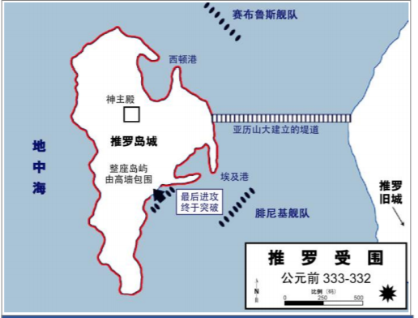
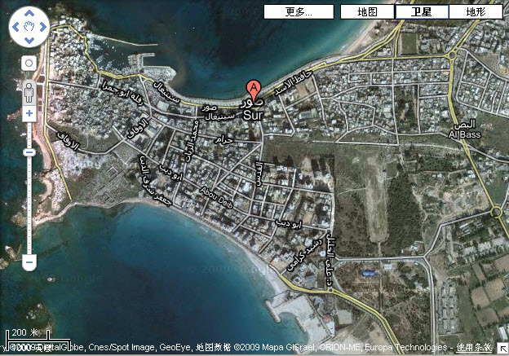
“拆毁你华美的房屋，将你的石头、木头、尘土都抛在水中”（结26:12）

Slide 20
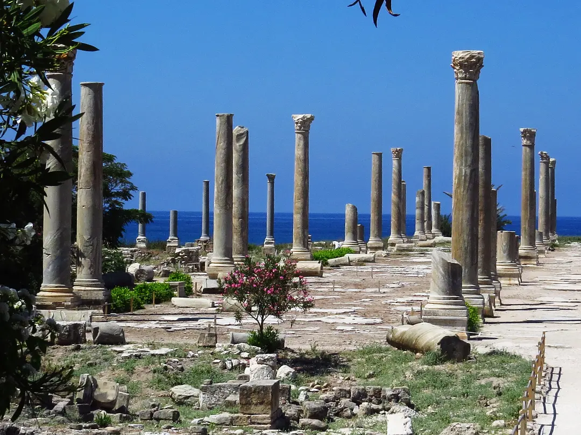
推罗古城遗址

Slide 21
腓尼基人逃至非洲迦太基再建家园，但终被罗马帝国彻底消灭。“大有智慧”的腓尼基人从历史上消失，目前居于黎巴嫩的是阿拉伯等民族。

Slide 22
四、推罗带给我们的启示
神的警告
神希望人在安逸、富足中警醒，听到祂的警钟
“你们欢乐的城”（7节）：所罗玛、蛾摩拉；推罗、西顿；……
神的警告是重申亘古未变的盟约：遵行诫命者的福祉与违反诫命者的刑罚（利26）
神必追讨人的罪：在历史中不断降下责罚、管教，到末日时施行最终的审判
神不光用郑重的警告，也用慈声的呼唤、慈爱的神迹、丰盛的恩典，唤人悔改……
对推罗；对哥拉汛、伯赛大（太11:21）；对一切世人

Slide 23
四、推罗带给我们的启示
人的反应：第一种——置若罔闻
表现：
扭转肩头，塞耳不听（亚7:11-12）
听是要听见，却不明白；看是要看见，却不晓得（赛6：9）
“神在哪里呢？”
“神岂是真说……？”
在这末世只知积攒钱财（赛22:15-19，雅5:3）
灾难临头时：“我们吃喝吧！因为明天要死了。”（赛22:13）

Slide 24
四、推罗带给我们的启示
人的反应：第一种——置若罔闻
结局：
倚赖地上事，怎敌天上神？——若只倚赖神所赐之物（先天条件、智慧能力、关系网络、财富权势等），而不敬畏尊荣赐下这一切的神，把荣耀窃为己有、或归于假神，岂能逃脱神的审判？
到降罚的日子，有灾祸从远方临到，那时，你们怎样行呢？你们向谁逃奔求救呢？你们的荣耀（或译：财宝）存留何处呢？(赛 10:3)
那些倚仗财货自夸钱财多的人，一个也无法赎自己的弟兄，也不能替他将赎价给神，叫他长远活着、不见朽坏。因为赎他生命的价值极贵，只可永远罢休。（诗49:6-9）
财主与拉撒路（路16：24）

Slide 25
四、推罗带给我们的启示
人的反应：第二种——认罪悔改
战兢、反思（结26:16）
向神认罪
认罪就能免罚吗？罪人靠自己无法逃脱神的审判，只有灭亡
认识到神的儿子为我们付上了那极贵的赎价
在神的审判之下，唯有基督（神自己）是我们的避难所
信靠基督
信主得救的推罗人（可3：8，路6：17）
Notes:
唯有倚赖基督，罪人方能得救：除他以外，别无拯救（徒4：12）
唯有基督（神自己）是我们的避难所（诗46：1）

Slide 26
四、推罗带给我们的启示
人的反应：第二种——认罪悔改
e) 虽已得救，仍要警醒，靠主认罪悔改、走成圣之路
神的旨意应“急忙”去行（创18：6-7）、不要拖延
f) 见证、传扬基督的救恩
“劝你们不可徒受他的恩典”（林后6：1）
全球疫情中蔓延的死亡、恐惧、阴云
世人之罪的普遍性与传扬救恩的急迫性

Slide 27
小结
神对推罗及一切世人的警告
安逸、富足中的警钟
神要审判辉煌背后的罪恶
人的反应
第一种：置若罔闻——倚赖地上事，怎敌天上神？
第二种：认罪悔改——唯有倚赖基督，罪人方能得救。
Notes:
参考网址：
http://www.cd360.org/index.php?doc-view-1144
http://www.chineseapologetics.net/archaeology/S_TyreSidon.htm
https://m.douban.com/note/635137187/
https://baike.sogou.com/m/fullLemma?lid=529866&fromTitle=%E6%B3%B0%E5%B0%94&rcer=_fN0U12m
等

